Slide 1
Формы и методы работы специалистов ОКУ «Щигровский центр соцпомощи» по направлению «Поддержка малообеспеченных семей
Касторенский район

Slide 2
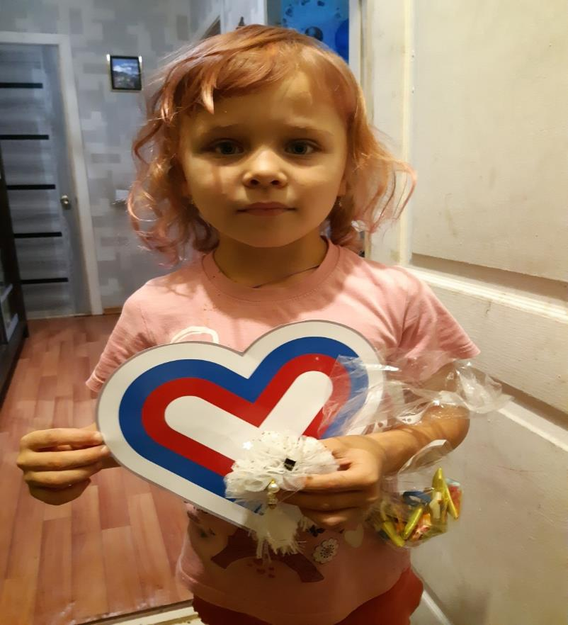
Волонтер — человек, добровольно занимающийся за свой счет безвозмездной общественно полезной деятельностью.

Slide 3
Волонтерское движение «По зову сердца». Акция «Белый цветок»

Slide 4
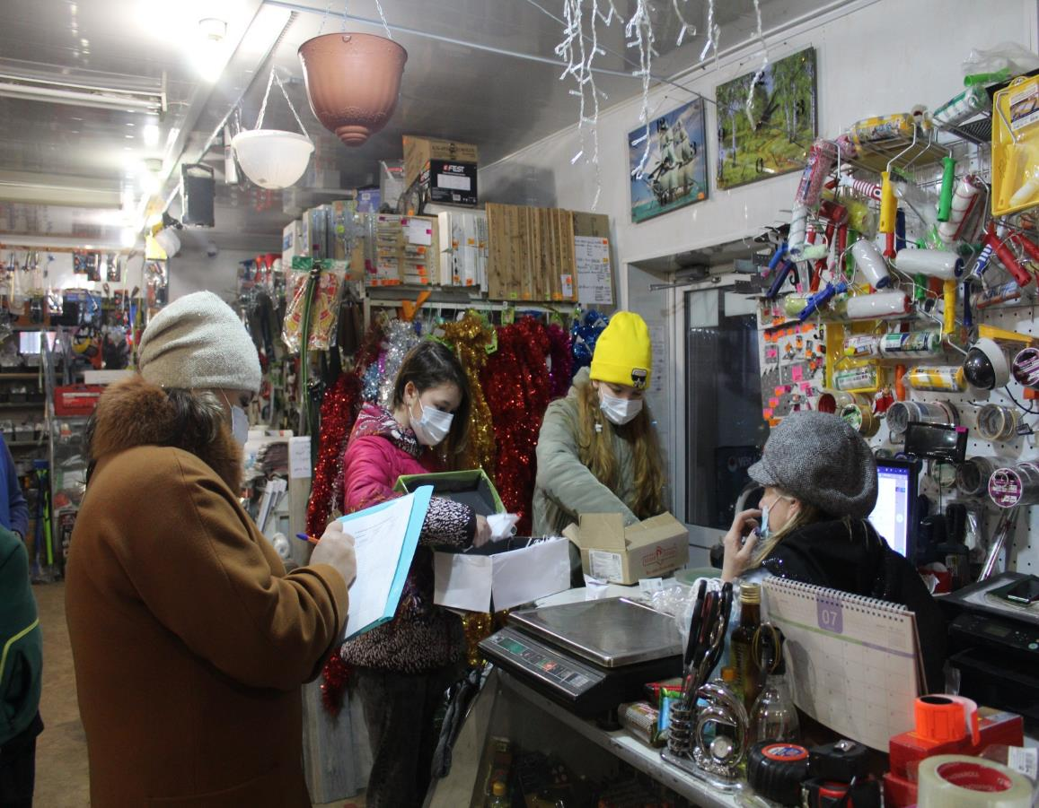

Slide 5
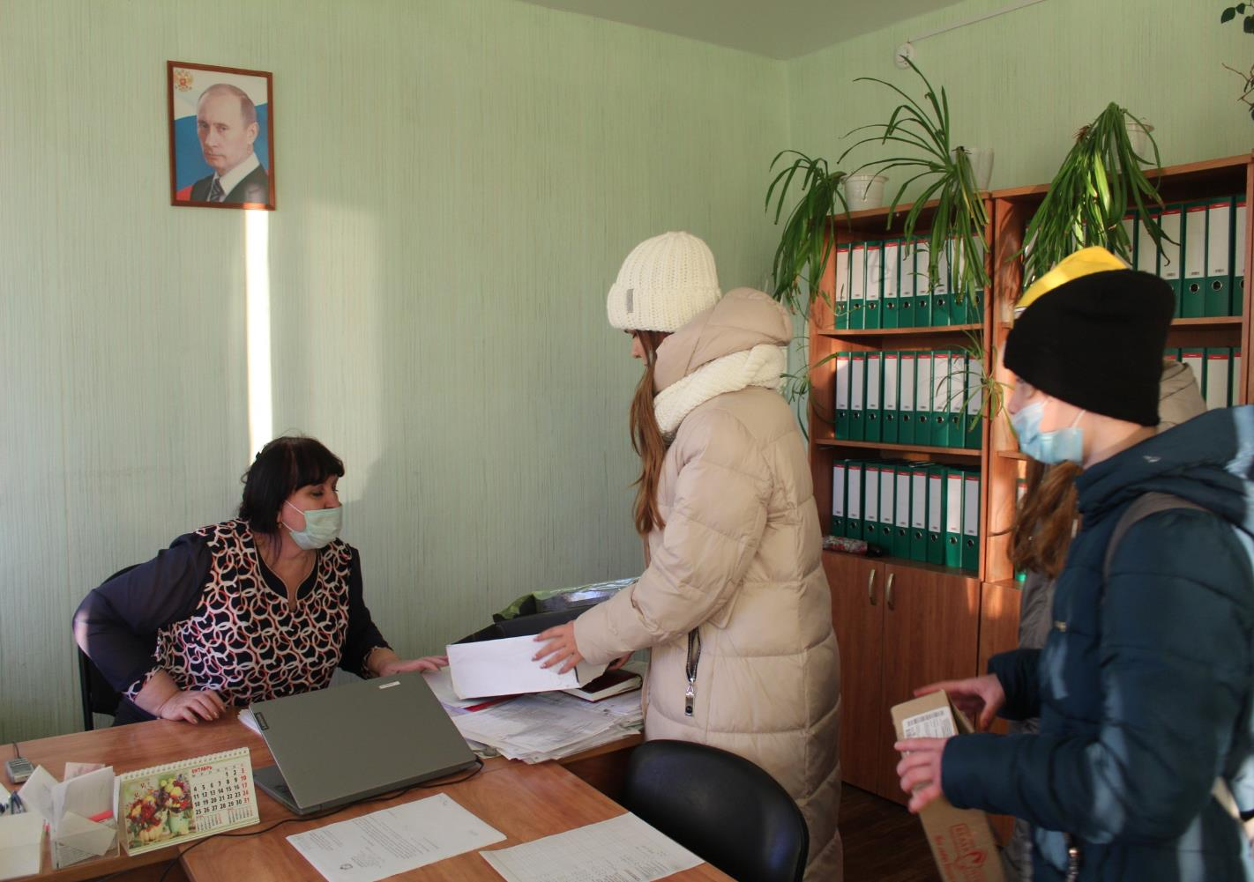
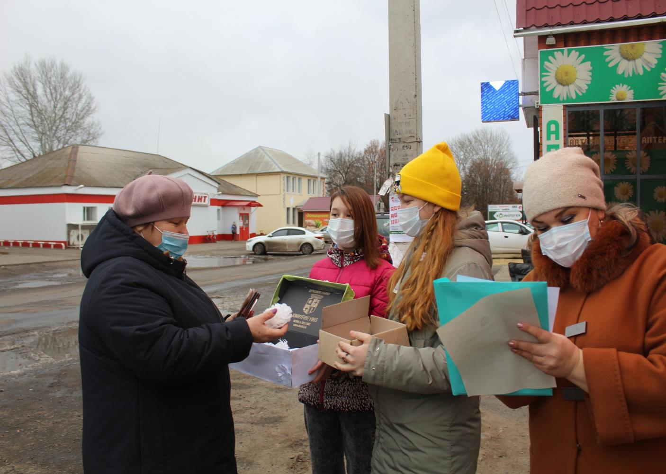

Slide 6
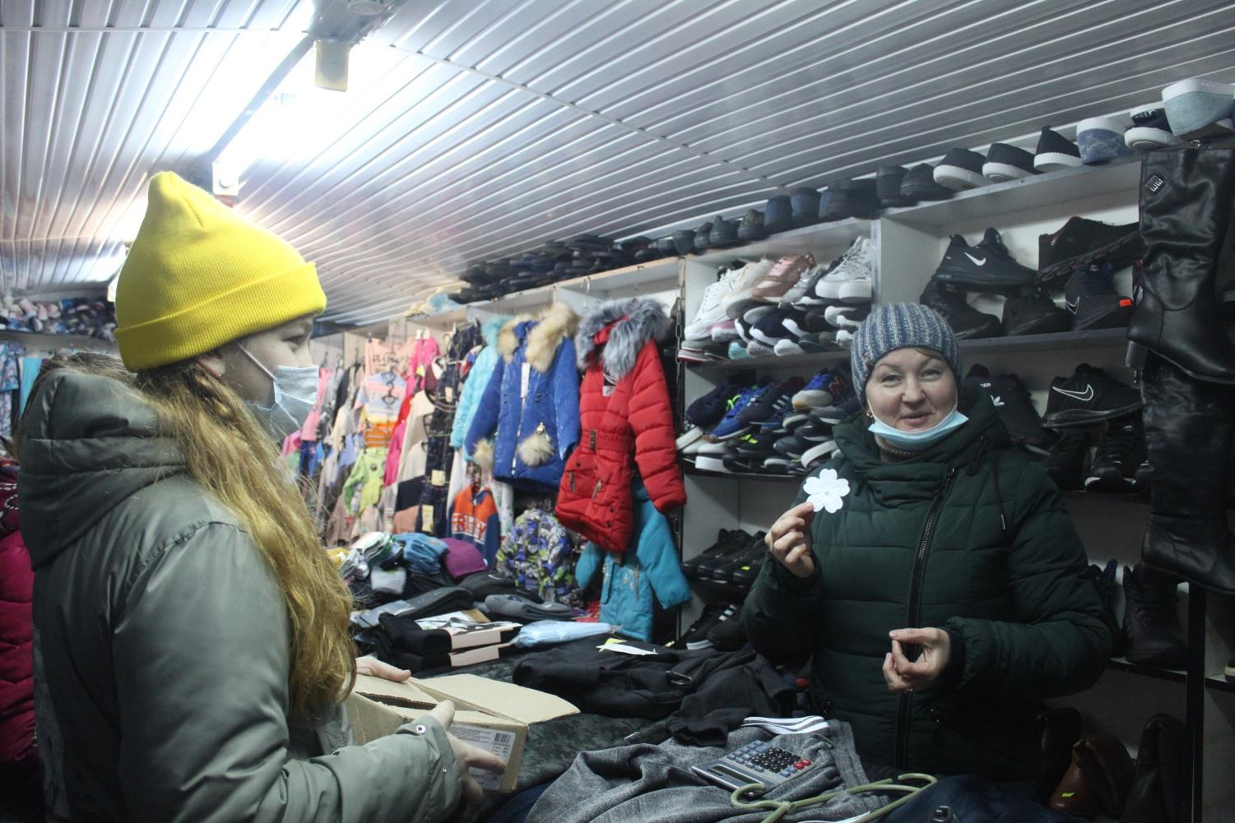

Slide 7
Принятие бантиков ручной работы для детей ТЖС

Slide 8
Вручение бантиков детям

Slide 9
Вручение бантиков и платьев

Slide 10
Вручение платьев девочкам

Slide 11
Семья Завалишиной Е.Ю. (ТЖС)

Slide 12
Акция «Корзина добра»

Slide 13
Активисты волонтерского движения

Slide 14
Волонтеры

Slide 15
Акция «Корзина добра»

Slide 16
Количество собранных продуктов

Slide 17
Распределение продуктов семьям ТЖС

Slide 18
Акция «Доброта вокруг нас»

Slide 19
Акция «Дети детям»

Slide 20
Активисты волонтерского движения

Slide 21
Принятие гуманитарной помощи

Slide 22
Распределение гуманитарной помощи по семья

Slide 23
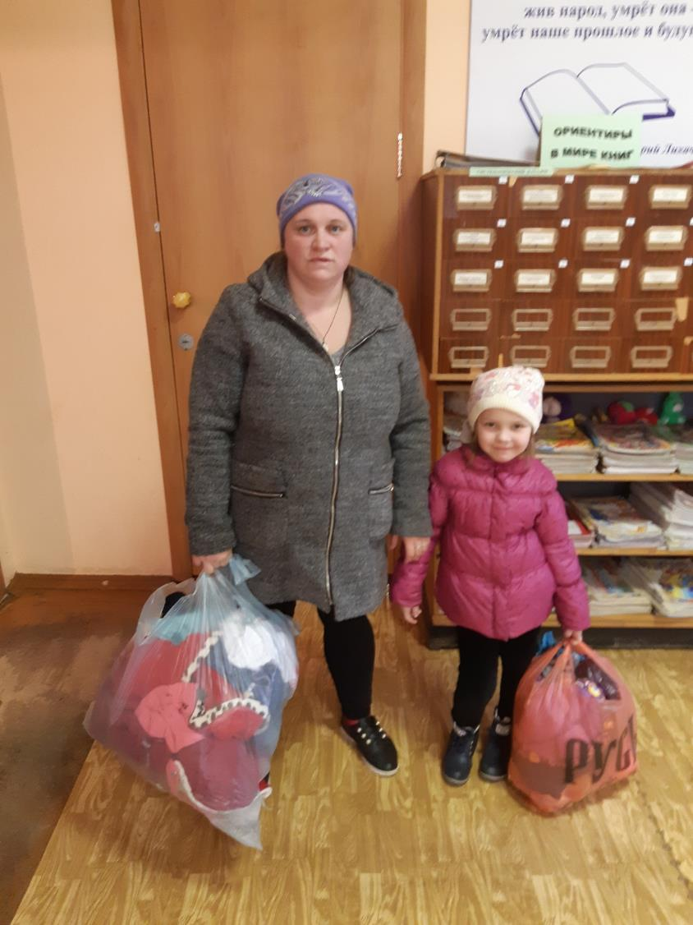

Slide 24
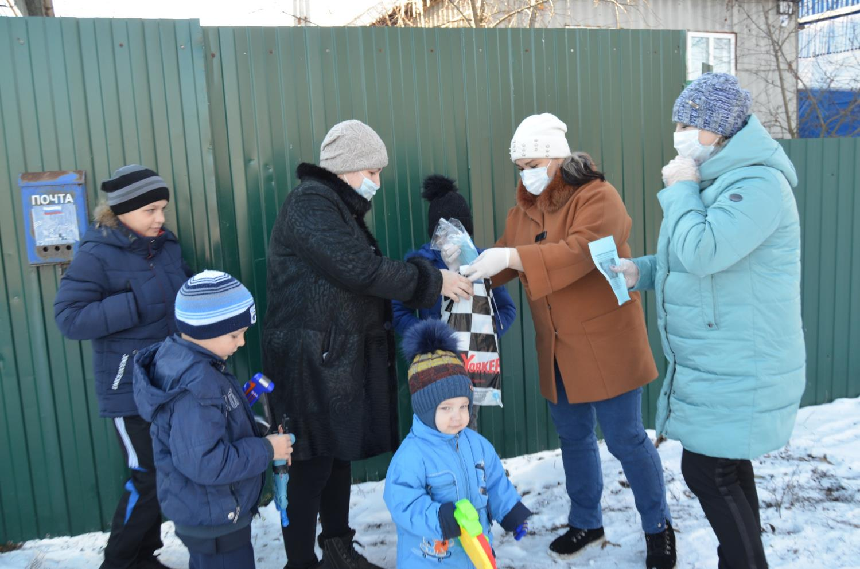

Slide 25
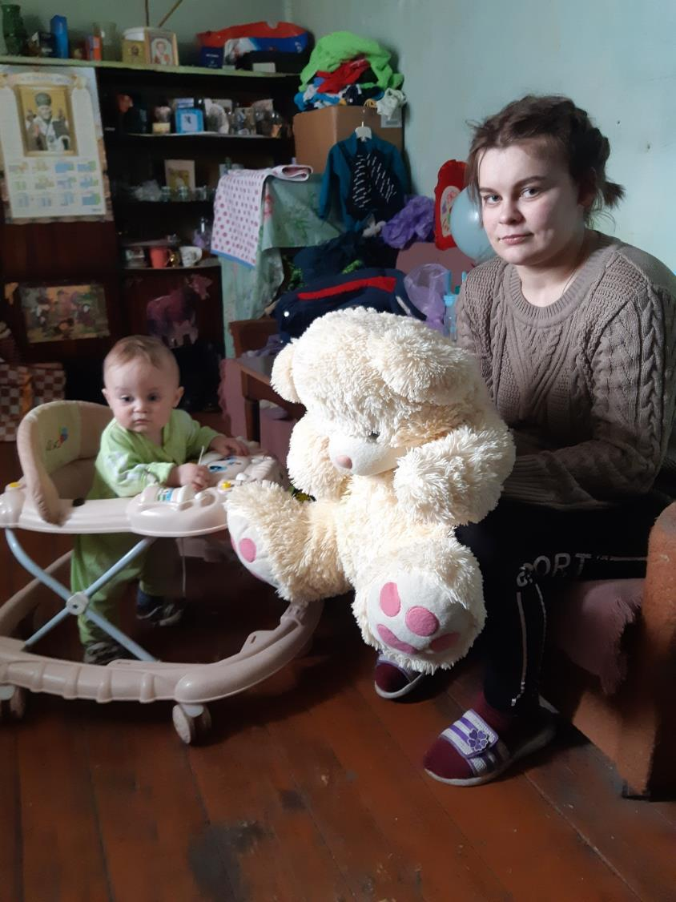

Slide 26
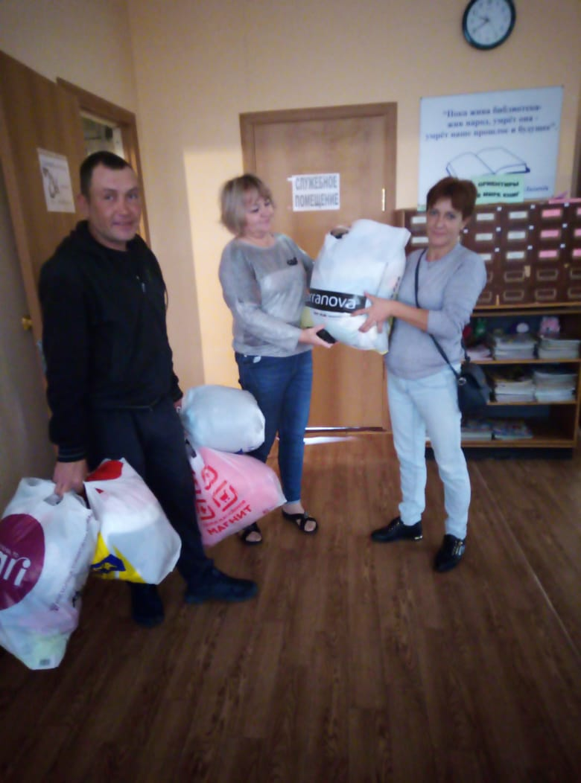

Slide 27
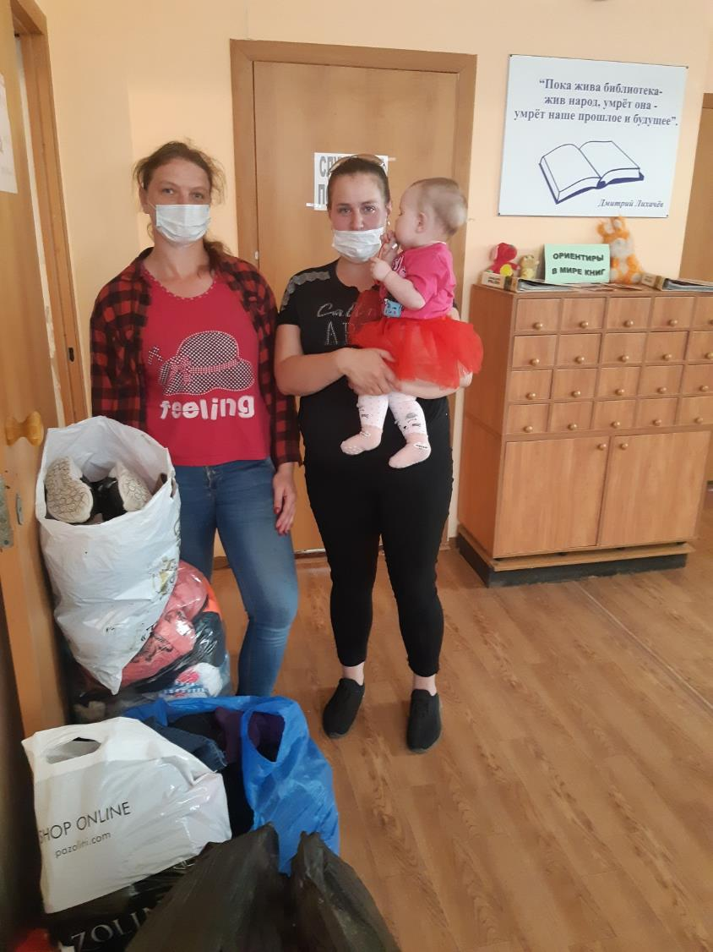

Slide 28
Взаимодействие с благотворительным фондом помощи детям «От сердца к сердцу». Сопровождение в магазин и покупка одежды подростку.

Slide 29
Гуманитарная помощь углем через благотворительный фонд «От сердца к сердцу»

Slide 30
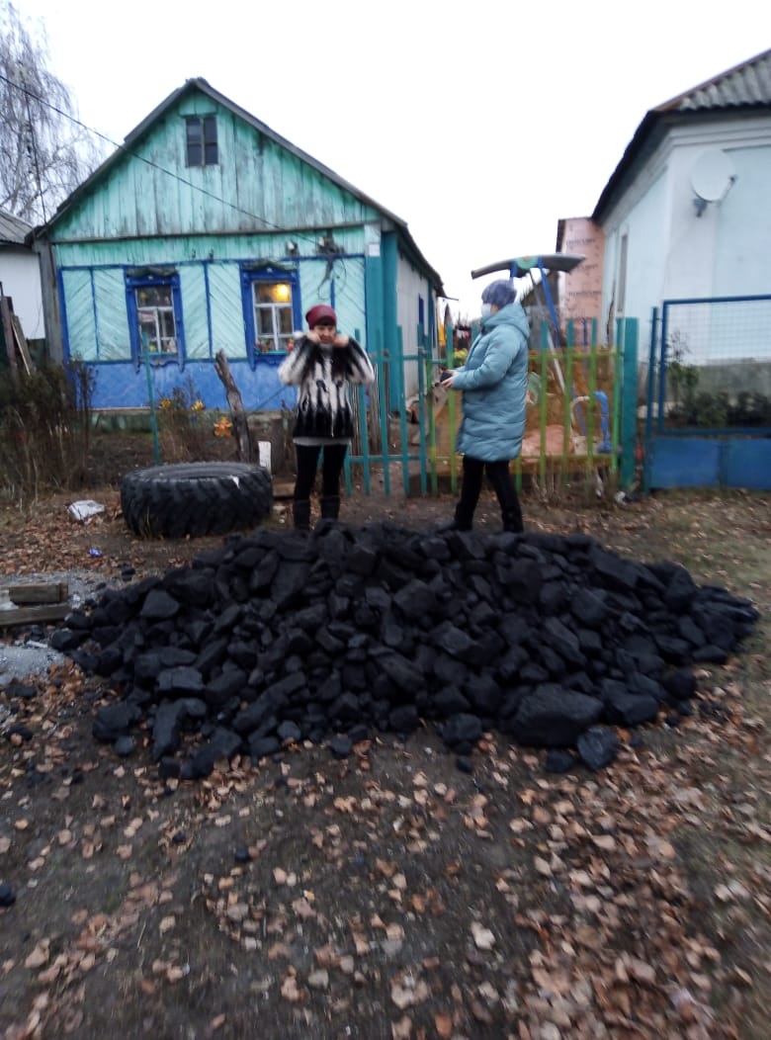

Slide 31
Взаимодействие со спонсором из г. Воронеж по оказанию различной помощи нуждающимся семьям

Slide 32
Гуманитарная помощь продуктовым набором

Slide 33
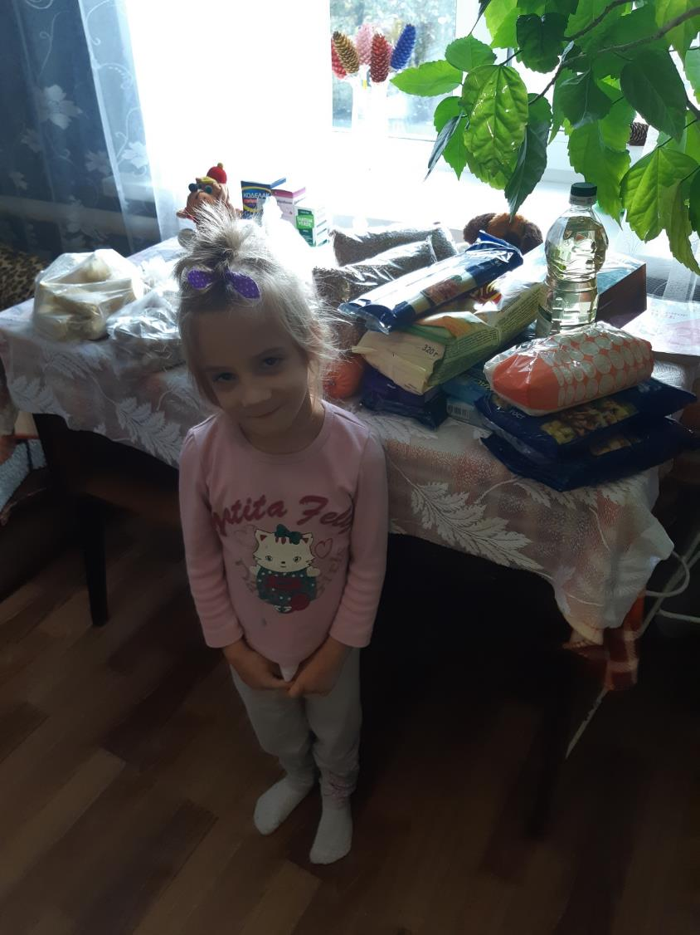

Slide 34
Новогодние подарки детям из семьи Житковой А. (Конструкторы «Лего»)

Slide 35
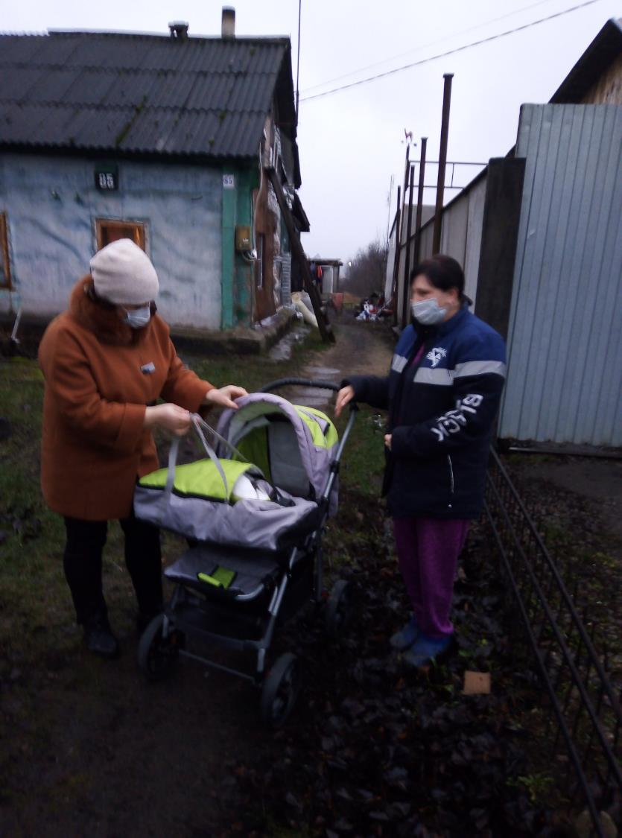

Slide 36
Акция «Помоги пойти учиться»

Slide 37
Распределение канцтоваров по семьям

Slide 38
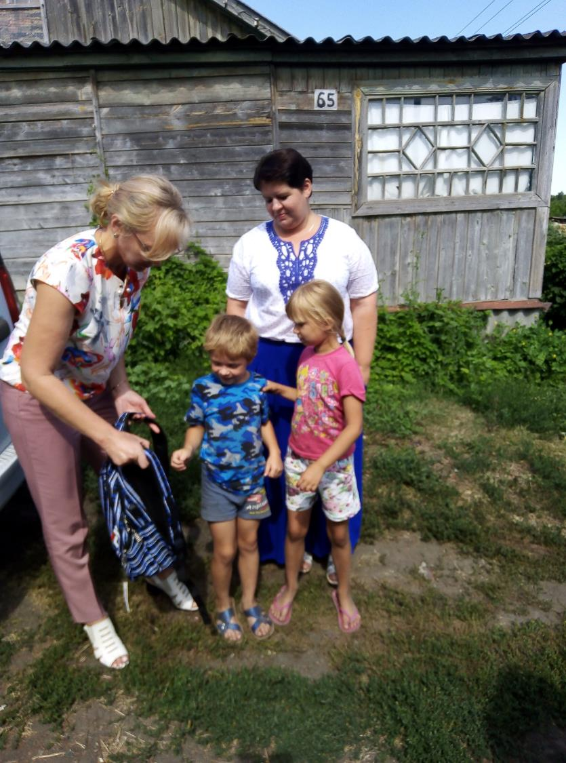

Slide 39
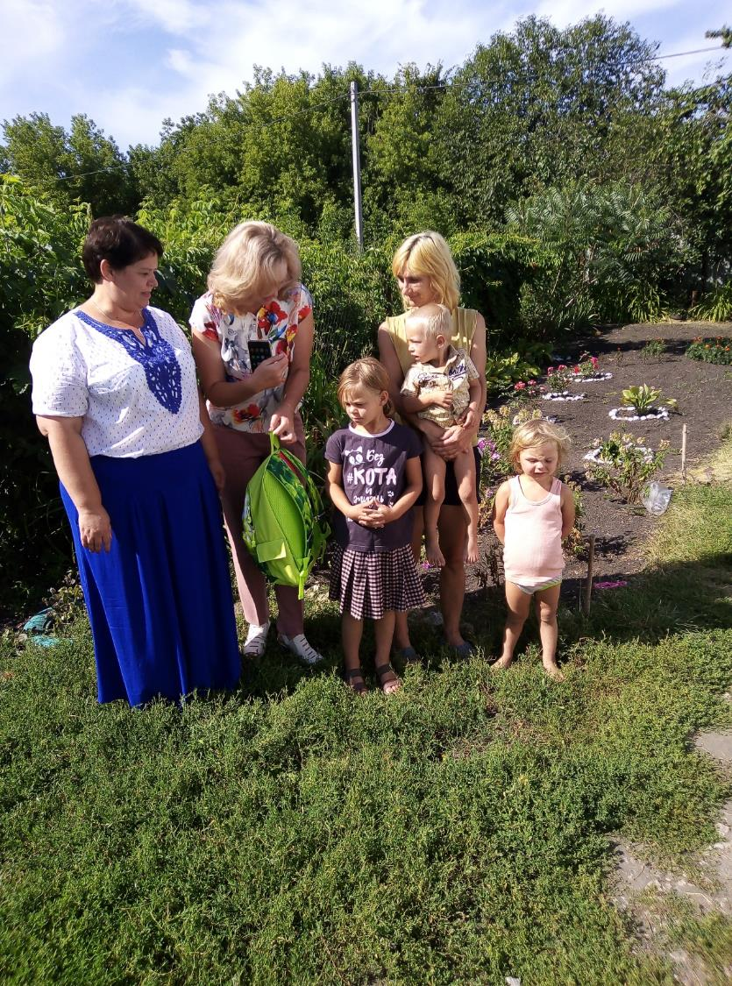

Slide 40
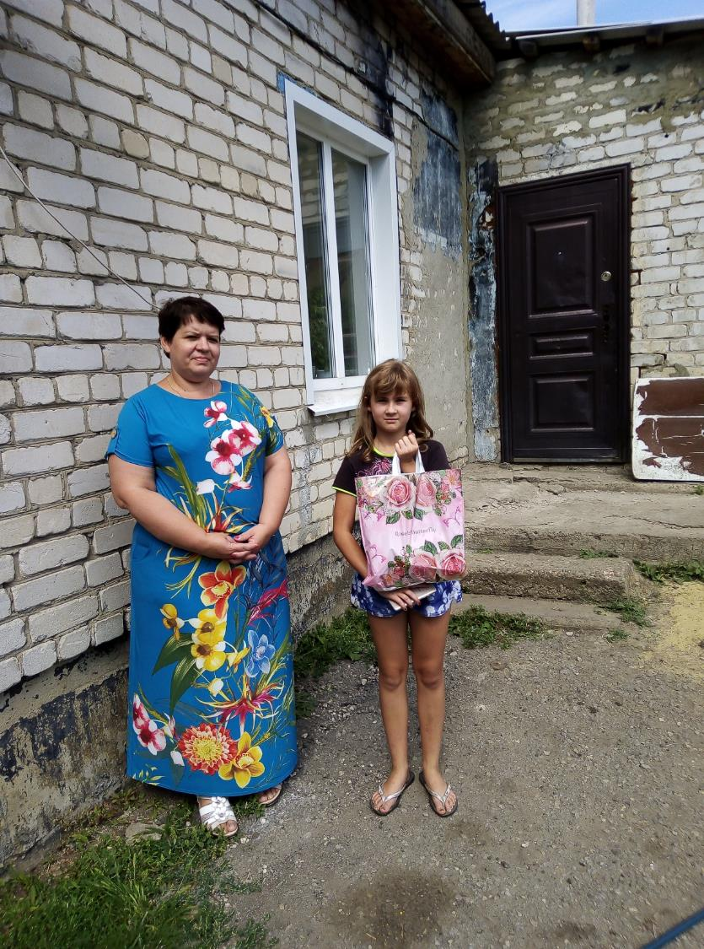

Slide 41
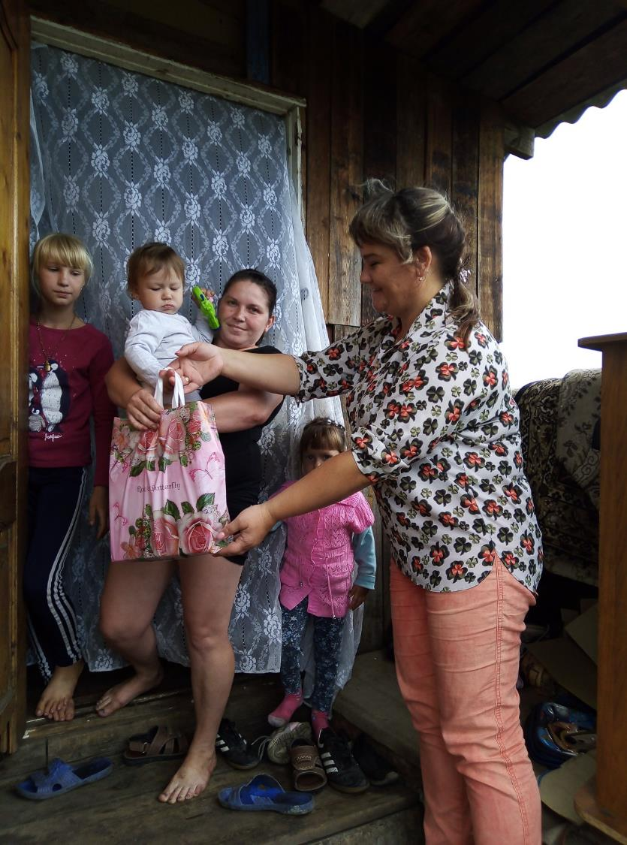

Slide 42
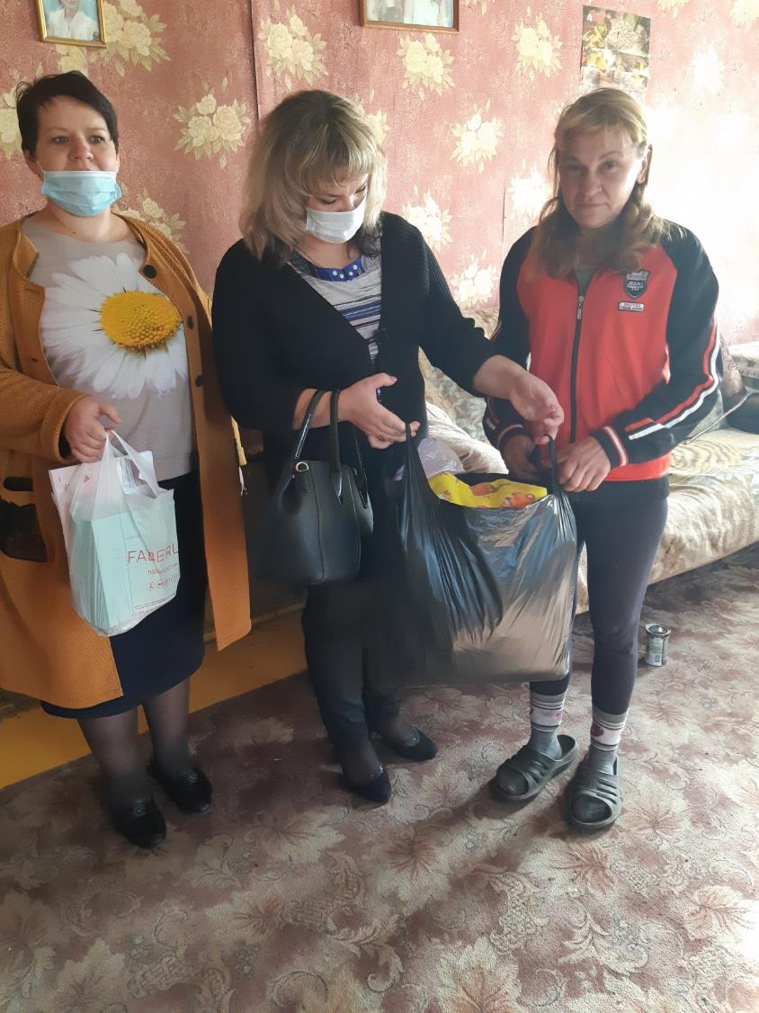

Slide 43
Распределение подарков семьям ТЖС, полученных из храма

Slide 44
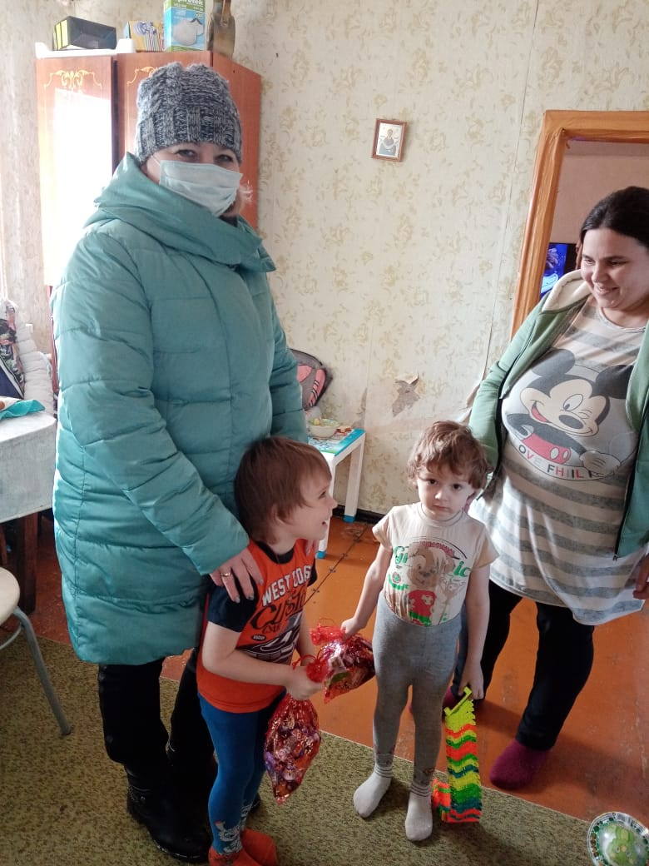

Slide 45
1 июня-бесплатное угощение для детей (спонсор ПО «Касторенское»)

Slide 46
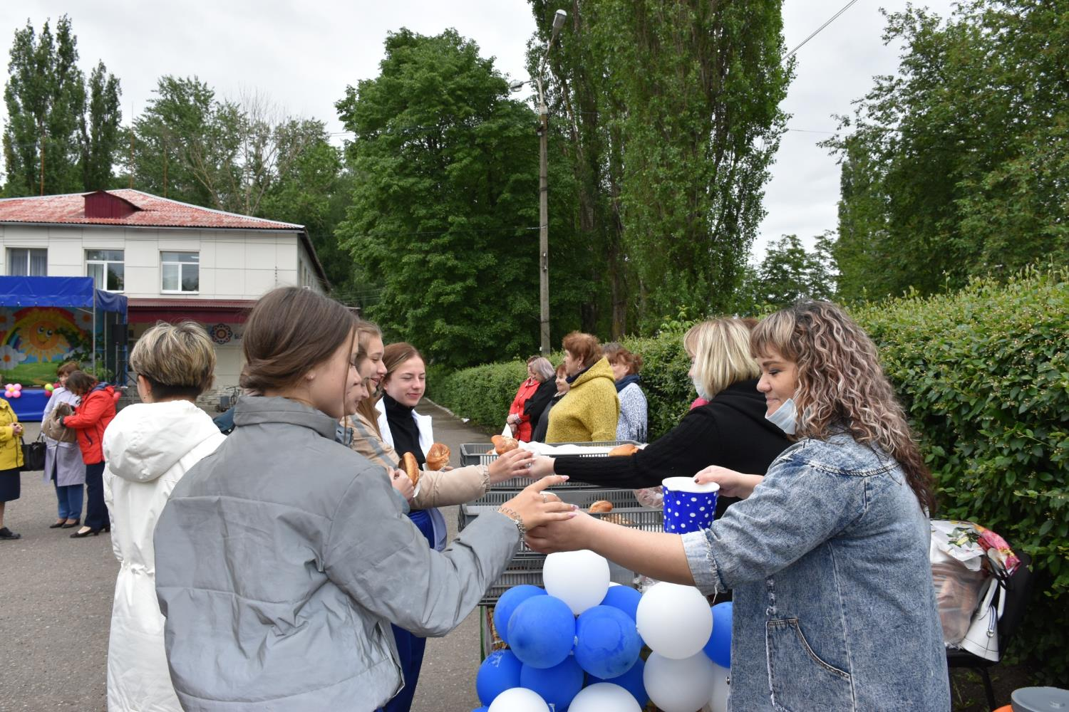

Slide 47
